Slide 1
Курс “Інформаційні технології”
Кузенко Володимир Федорович
ТТП (602, 611)
http://www.unicyb.kiev.ua/~kuzenko/index.htm
2008

Slide 2
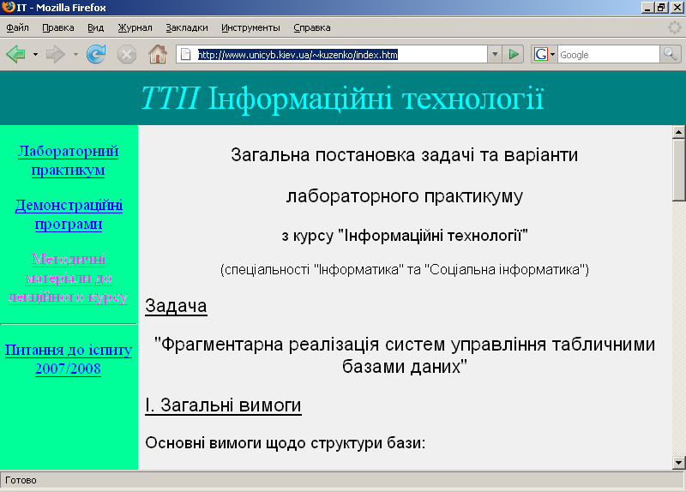
Notes:
Більшість програмних систем - це інструментальні засоби, які використовуються у виробничій діяльності. Розробники ПС повинні бути переконані, що їх продукт дійсно допоможе людям, а не буде “баластом”, що тільки нав'язується начальством. Тому розробнику перш ніж безпосередньо братись за реалізацію ПС, треба спочатку зрозуміти ділову сферу. Реальним кроком для цього є ділове моделювання (або бізнес-моделювання, моделювання виробничої діяльності організації чи підприємства).

Slide 3
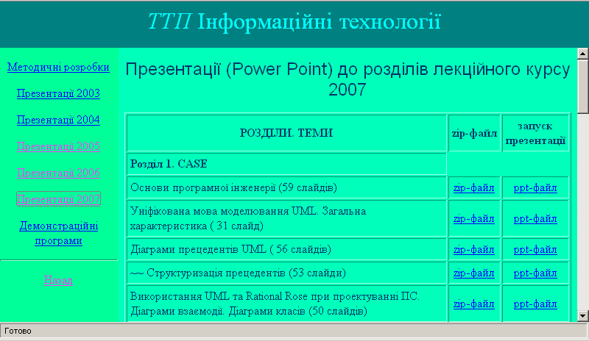
Notes:
Більшість програмних систем - це інструментальні засоби, які використовуються у виробничій діяльності. Розробники ПС повинні бути переконані, що їх продукт дійсно допоможе людям, а не буде “баластом”, що тільки нав'язується начальством. Тому розробнику перш ніж безпосередньо братись за реалізацію ПС, треба спочатку зрозуміти ділову сферу. Реальним кроком для цього є ділове моделювання (або бізнес-моделювання, моделювання виробничої діяльності організації чи підприємства).

Slide 4
Інформаційні технології
  UML . . . RUP
  патерни проектування GoF
  патерни IoC, MVC
  COM (DCOM)
  CORBA
  .NET ... NET Remoting
  Web Services (SOA) . . . XML, SOAP, WSDL, UDDI, BPEL (BPEL4WS)
  Java ... J2EE, JavaEE5, EJB, RMI, JNDI, JDBC, JPA (Java Persistence Architecture)... ORM Persistence ...Hibernate
  Java Web, Web MVC ... JSP, JavaServlet, JSF, Spring, Struts, Struts2, JSF, Tapestry, Velocity, ...
Notes:
Більшість програмних систем - це інструментальні засоби, які використовуються у виробничій діяльності. Розробники ПС повинні бути переконані, що їх продукт дійсно допоможе людям, а не буде “баластом”, що тільки нав'язується начальством. Тому розробнику перш ніж безпосередньо братись за реалізацію ПС, треба спочатку зрозуміти ділову сферу. Реальним кроком для цього є ділове моделювання (або бізнес-моделювання, моделювання виробничої діяльності організації чи підприємства).

Slide 5
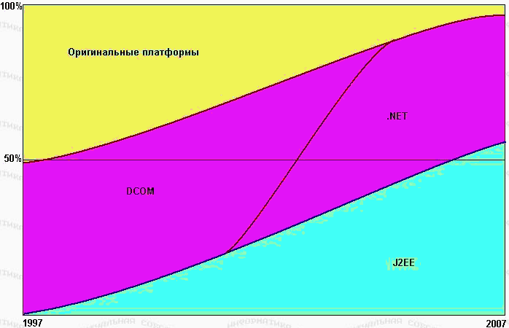
Розвиток платформи J2EE
Розподіл ринку між платформами за розрахунками аналітиків IBM
(«IBM Technology Day у Києві»)

Slide 6
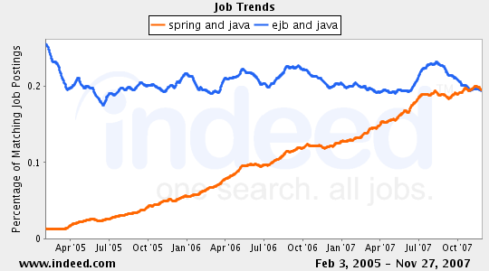
Spring чи EJB ?

Slide 7
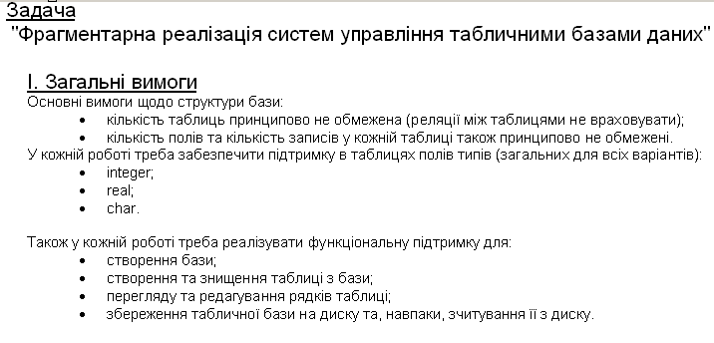
Notes:
Більшість програмних систем - це інструментальні засоби, які використовуються у виробничій діяльності. Розробники ПС повинні бути переконані, що їх продукт дійсно допоможе людям, а не буде “баластом”, що тільки нав'язується начальством. Тому розробнику перш ніж безпосередньо братись за реалізацію ПС, треба спочатку зрозуміти ділову сферу. Реальним кроком для цього є ділове моделювання (або бізнес-моделювання, моделювання виробничої діяльності організації чи підприємства).

Slide 8
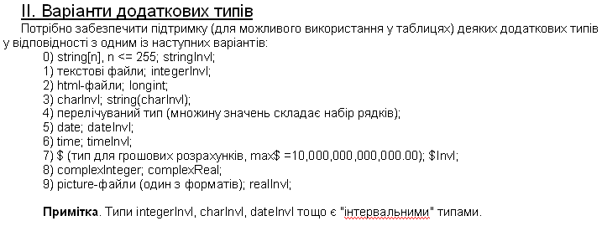
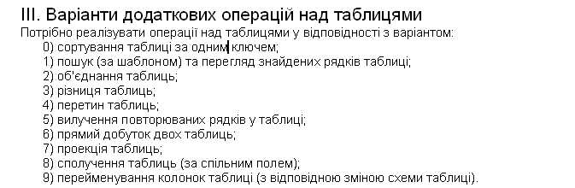
0 4 1 2 8
Notes:
Більшість програмних систем - це інструментальні засоби, які використовуються у виробничій діяльності. Розробники ПС повинні бути переконані, що їх продукт дійсно допоможе людям, а не буде “баластом”, що тільки нав'язується начальством. Тому розробнику перш ніж безпосередньо братись за реалізацію ПС, треба спочатку зрозуміти ділову сферу. Реальним кроком для цього є ділове моделювання (або бізнес-моделювання, моделювання виробничої діяльності організації чи підприємства).

Slide 9
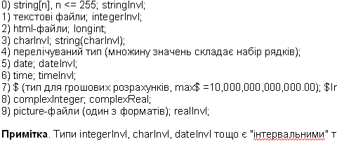
0 4 1 2 8
Notes:
Більшість програмних систем - це інструментальні засоби, які використовуються у виробничій діяльності. Розробники ПС повинні бути переконані, що їх продукт дійсно допоможе людям, а не буде “баластом”, що тільки нав'язується начальством. Тому розробнику перш ніж безпосередньо братись за реалізацію ПС, треба спочатку зрозуміти ділову сферу. Реальним кроком для цього є ділове моделювання (або бізнес-моделювання, моделювання виробничої діяльності організації чи підприємства).

Slide 10
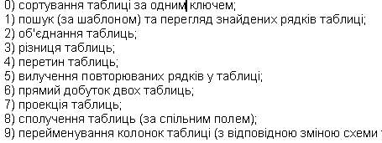
0 4 1 2 8
Notes:
Більшість програмних систем - це інструментальні засоби, які використовуються у виробничій діяльності. Розробники ПС повинні бути переконані, що їх продукт дійсно допоможе людям, а не буде “баластом”, що тільки нав'язується начальством. Тому розробнику перш ніж безпосередньо братись за реалізацію ПС, треба спочатку зрозуміти ділову сферу. Реальним кроком для цього є ділове моделювання (або бізнес-моделювання, моделювання виробничої діяльності організації чи підприємства).

Slide 11
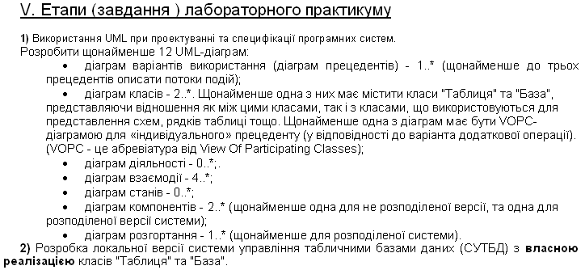
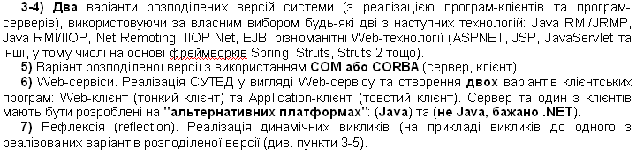
Notes:
Більшість програмних систем - це інструментальні засоби, які використовуються у виробничій діяльності. Розробники ПС повинні бути переконані, що їх продукт дійсно допоможе людям, а не буде “баластом”, що тільки нав'язується начальством. Тому розробнику перш ніж безпосередньо братись за реалізацію ПС, треба спочатку зрозуміти ділову сферу. Реальним кроком для цього є ділове моделювання (або бізнес-моделювання, моделювання виробничої діяльності організації чи підприємства).

Slide 12
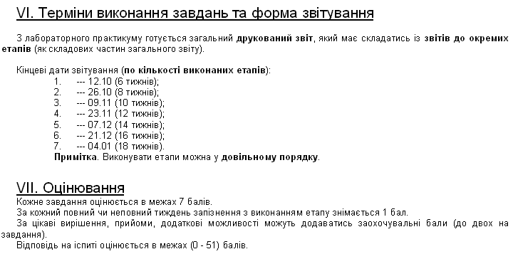
Notes:
Більшість програмних систем - це інструментальні засоби, які використовуються у виробничій діяльності. Розробники ПС повинні бути переконані, що їх продукт дійсно допоможе людям, а не буде “баластом”, що тільки нав'язується начальством. Тому розробнику перш ніж безпосередньо братись за реалізацію ПС, треба спочатку зрозуміти ділову сферу. Реальним кроком для цього є ділове моделювання (або бізнес-моделювання, моделювання виробничої діяльності організації чи підприємства).

